Slide 1

UXJourney
the
The process to optimize your resource for the quality User Requirement
ISMAIL WAHYU FADILAH
202010370311339
KELAS 7D
W R I T T E N B Y H C I G R O U P

Slide 2
UXJourney
the
The process to optimize your resource for the Requirement quality User
Second Versions
Written by HCI Group
Universitas Muhammadiyah Malang and Universiti putra malaysia
Wahyu Andhyka Kusuma Azrul Hazri bin Jantan Novia Admodisastro Noris Mohd Norowi

Slide 3
UXJourney
the
The process to optimize your resource for the quality User Requirement
The UX journey is a process that helps optimize resources for quality user requirements while improving self-efficacy. The process involves a series of steps that begin with understanding the user's needs and expectations. This includes research to gain insights into the user's goals, motivations, and pain points. Once the user's needs have been identified, the next step is to develop a user persona, which is a detailed description of the user's characteristics, preferences, and behaviors. This persona serves as a reference point throughout the UX design process.
The next step in the UX journey is to define the user journey, which is the user's path to achieving their goals. This includes mapping out the steps involved in the user's interactions with the product or service and identifying potential pain points or areas for improvement.
Once the user journey has been defined, the UX designer can prototype and test different solutions. This involves creating wireframes, mockups, and prototypes of the product or service and testing these designs with users to gather feedback and identify areas for improvement.
Throughout the UX journey, it is important to focus on the user’s needs and expectations and continuously iterate and improve the design based on feedback and testing. By following this process, designers can optimize their resources to deliver quality user requirements while building their self-efficacy and confidence in their design decisions.

Slide 4

Hello
This is my UX Diary
PLACE YOUR
PHOTO
HERE
Tell me about your personality and ability
Halo, saya Ismail Wahyu Fadilah, atau biasa dipanggil Fadilah. Saya adalah mahasiswa Program Sarjana Sastra 1 Teknik Informatika di Universitas Muhammadiyah Malang dengan NIM 202010370311339.
Saya memiliki minat yang besar dalam teknik perancangan model, khususnya dalam konteks pengalaman pengguna (UX). Saya percaya bahwa UX memegang peranan penting dalam menghasilkan produk atau sistem yang lebih fungsional, efisien, dan memuaskan bagi pengguna akhir.
Saya terus berusaha untuk memperdalam pengetahuan dan keterampilan saya dalam UX journey melalui pembelajaran di kampus dan juga melalui kegiatan-kegiatan di luar kelas. Saya sangat antusias untuk terus berkontribusi dalam pengembangan produk atau sistem yang dapat meningkatkan kualitas pengalaman pengguna.

Slide 5
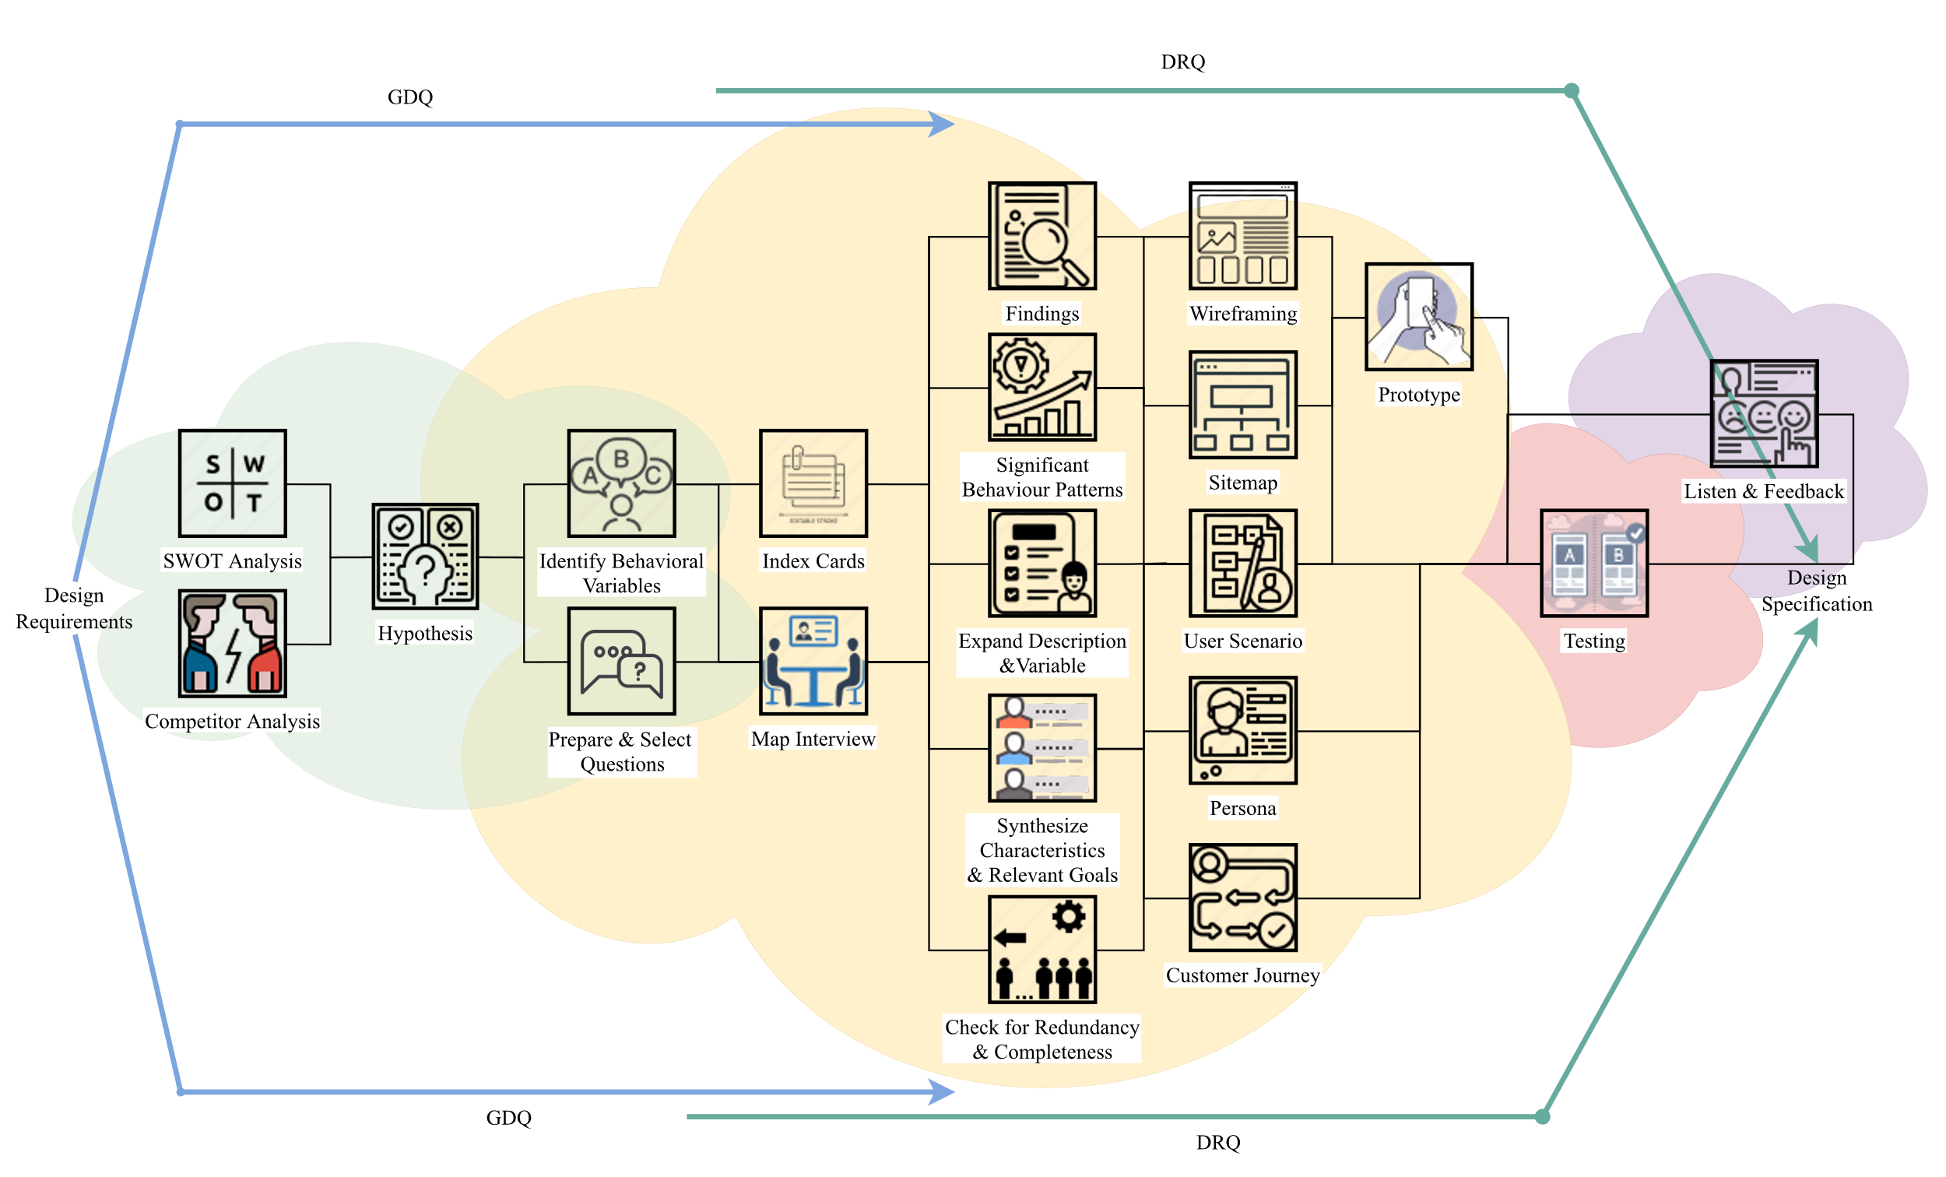
UXJourney
the
The process to optimize your resource for the quality User Requirement

Slide 6
UX Journey Activities Checklist
Activity | Time* | Activity | Time*
(D) Discover |  | Expand the Description of Attributes and Behavior | 4
Field studies | 20 | Persona | 16
SWOT Analysis | 60 | Journey Mapping | 50
Competitor Analysis | 6 | User Scenario and Stories | 13
State hypotheses | 14 | Sitemap | 2
Identify Behavioral Variables | 2 | Wireframing | 16
(E) Explore |  | (T) Test
Prepare Questions | 8 | Quantitative & Qualitative Usability Testing | 12
Meet Stakeholder | 8 | A/B Testing | 30
Index Card | 16 | Objective Verification | 4
Map Interview Subjects to Behavioral Variables | 16 | Variable Verification | 4
Identify Significant Behavior Patterns | 4 | Acceptance Criteria | 45
Synthesize Characteristics and Relevant Goals | 8 | (L) Listen
Check for Redundancy and Completeness | 8 | Follow up | 10
*Time in minutes

Slide 7
My Goals
10
Kickstart Project | Day 1 Mempelajari materi yang akan dikerjakan pada proyek B dan mempersiapkan bahan yang akan dimasukkan kedalam dokumen | Day 2 Menyelesaikan dan mendikumentasikan personality and ability, UX jurney activities checklist, dan My Goals | Day 3 Menyelesaikan dan mendokumentasikan Field STudies, SWOT, dan COmpetitor
Time allocation
Day 4 Menyelesaikan dan mendokumentasikan Hypothesis, Identify Behavioral Variable dan Prepared Questions | Day 5 Menyelesaikan mendokumentasikan meet stakeholders dan findings | Day 6 Menyelesaikan dan mendokumentasikan Index Card dan Map Interview | Day 7 Menyelesaikan dan mendokumentasikan Significant behavior pattern
Day 8 Menyelesaikan dan mendokumentasikan Synthesize characteristics dan check for redundancy | Day 9 Menyelesaikan dan mendokumentasikan validation, verification dan expand description | Day 10 Menyelesaikan dan mendokumentasikan persona, custom journey, dan user scenarios | Day 11 Menyelesaikan dan mendokumentasikan site map, wire framing dan qualitative
Day 12 Menyelesaikan dan mendokumentasikan A/B Testing, Verification dan objective behavioural variable | Day 13 Menyelesaikan dan mendokumentasikan acceptance criteria dan follow up | Day 14 Mensubmit Proyek | Deliver Project

Slide 8



Slide 9
Field studies
20
Perkembangan teknologi informasi telah mengubah cara kita melakukan banyak aktivitas sehari-hari, termasuk dalam mencari dan memesan jasa tukang bangunan. Pemesanan jasa tukang bangunan secara tradisional seringkali memakan waktu dan tenaga, serta seringnya terjadi kesalahpahaman antara pengguna dan tukang bangunan mengakibatkan ketidaksesuaian rancangan proyek pengguna dengan banyaknya kendala seperti sulitnya mencari tukang yang sesuai dengan kebutuhan, ketidakpastian harga, dan keterbatasan informasi yang tersedia.
Dalam konteks ini, pengembangan aplikasi pemesanan jasa tukang bangunan menjadi semakin relevan dan diperlukan. Aplikasi ini memiliki potensi untuk menyederhanakan dan mempermudah proses pemesanan jasa tukang bangunan, serta memudahkan memvisualisasikan rancangan, Mengurangi kesalahpahaman dan menjamin kesesuaian proyek dengan ekspektasi.
Studi ini bertujuan untuk mendapatkan wawasan mendalam tentang pengalaman pengguna (UX) dalam menggunakan aplikasi "Lebusier" untuk memesan jasa tukang bangunan dan menggunakan fitur desain bangunan. Tujuan dari studi ini adalah untuk memastikan bahwa aplikasi memberikan pengalaman pengguna yang intuitif, efisien, dan memuaskan.
Studi ini diharapkan akan menghasilkan pemahaman mendalam tentang pengalaman pengguna dalam menggunakan aplikasi "Lebusier" untuk memesan jasa tukang bangunan dan menggunakan fitur desain bangunan. Hasil dari studi ini akan membimbing tim pengembangan dalam merancang dan mengoptimalkan aplikasi untuk memenuhi kebutuhan dan harapan pengguna dengan lebih baik

Slide 10
SWOT analysis
60
Strength
Advantages? | Membuat perencanaan proyek pembangunan menjadi lebih mudah
Uniqueness? | Hadirnya fitur desain bangunan untuk merancang dan memvisualisasikan proyek dengan mudah
Selling Points? | Terdapat pencarian tukang yang terpilih melalui proses seleksi dan menjamin kualitas pekerjaan
Skills? | Kemampuan untuk memahami dan mengimplementasikan dalam perencanaan pembangunan dengan fitur tutorial
Other factors? | Keamanan data privasi pengguna
Weaknesses
Limitations? | ketersediaan tukang bangunan dapat menjadi terbatas tergantung pada lokasi atau jadwal mereka sendiri.
Lack of effort? | Meskipun ada fitur desain rumah, terdapat risiko bahwa hasil akhir dari desain tidak sesuai dengan harapan pengguna
Problems? | Kesulitan dalam pengelolaan proyek kontruksi besar, karena pada dasaranya dibuat untuk kebutuhan customer dalam pembuatan pembangunan pribadi
Poor strategy? | Kurangnya perhitungan biaya yang mengoptimalkan diskusi dengan tukang
Other factors? | Keterbatasan ketersediaan material tergantung pada lokasi penyuplai
Opportunities
Improvements? | Pasar dalam aplikasi pemesanan jasa tukang bangunan dan solusi desain rumah akan terus berkembang seiring kemajuan teknologi digital dalam industri kontruksi
Performance? | Potensi dalam memperluas jangkauan aplikasi ke daerah minim pembangunan yang dimana kebutuhan akan jasa kontruksi dan desain rumah diperlukan
Opportunities? | Menjalin kemitraan dengan Toko Bangunan untuk memberikan akses langsung kepada pengguna untuk membeli material mereka
Consumer behavior? | Menawarkan layanan tambahan seperti perbaikan tiap unit bangunan dengan banyak diskon
Other factors? | menargetkan segmen pasar tertentu seperti proyek renovasi rumah, konstruksi komersial, atau proyek konstruksi hijau untuk memenuhi kebutuhan khusus pengguna
Threats
External trouble? | Kehadirannya pesaing yang unggul dengan solusi serupa dapat memperngaruhi perkembangan dan penerimaan aplikasi
obstacles? | Ada pesaing yang memiliki keunikan yang sama dengan aplikasi ini
Trends? | Tukang bangunan yang terdaftar tidak memenuhi standar kualitas menciptakan resiko terhadap kepuasan pengguna.
Other factors? | Pengguna merasa kurang puas layanan yang diberikan, mereka dapat beralih ke aplikasi pesaing

Slide 11
Competitor
6
DIRECT COMPETITION
INDIRECT COMPETITION
Gravel
Kanggo
Sejasa
Seekmi
Ayorenovasi.com
USER REVIEWS
Pandangan dari direct dan indirect pada aplikasi pemesanan jasa tukang bangunan dengan desain bangunan rumah "Libusier" ini masih terdapat kekurangan dalam kualitas tukang bangunan karena tidak terlalu ahli dalam menangani proyek yang dikerjakan. Dengan begitu harus ada mekanisme untuk memverifikasi kualifikasi dan pengalaman tukang bangunan sebelum mereka mendaftar. Sehingga Tukang bangunan yang dihasilkan dari aplikasi ini merupakan tukang pilihan dengan hasil pekerjaan yang diharapkan dan memuaskan pelanggan

Slide 12
Hypotheses
10
HYPOTHESES PERSONAS
EXPLANATION
HPS 1
HPS 2
HPS 3
HPS 4
HPS 5
Meylinda
Anang
Rudi
Yoga
Hafidz
Seorang PNS yang ingin membangun rumah pribadinya, dia membutuhkan bantuan aplikasi yang dapat mencari pekerja tukang bangunan dngan kualitas baik sesuai dengan portofolionya, juga menginginkan platform dengan menyediakan perabot yang bekerja sama dengan beberapa partner terkenal
Seorang pekerja swasta yang sedang membangun rumah impiannya. Dia ingin membuat rumah dengan sesuai kebutuhan yang diinginkan dan membuat perencanaan dengan tukang bangunan yang mudah hanya dengan aplikasi
Seorang buruh tukang bangunan yang ingin memperluas jangkauan kliennya. Dia sedang mencari aplikasi yang dapat memasarkan keterampilannya dan mendapat akses ke proyekproyek baru
Seorang pekerja muda yang bekerja dikapal baru saja membeli rumah dan ingin melakukan renovasi besar. Dia sedang mencari sebuah aplikasi yang dapat membantunya menemukan tukang bangunan yang dapat dipercaya dengan portofolio yang kuat untuk membantu merenovasi rumah impiannya menjadi kenyataan
Seorang pengusaha kecil yang ingin meneruskan usaha orangtuanya dengan membangun kantor baru untuk usahanya. Namun dia membutuhkan bantuan desain untuk memastikan bahwa ruangannya sesuai dengan kebutuhannya. Dia mencari aplikasi yang mempunyai fitur mendesain rumah bersama dengan pemesanan jasa kontruksi

Slide 13
Hypotheses Explanation
6
Penjelasan Hipotesis yang dihasilkan dari obeservasi terhadap beberapa personas dengan membahas aplikasi "Lebusier" ini yaitu, mensolusikan Desain Rumah impian mereka beberapa personas tertarik dengan aplikasi ini karena mereka menyakinkan bahwa fitur desain bangunan akan membantu mereka dalam memvisualisasikan proyek kontruksi mereka dengan lebih baik sebelum dimulai. Kemudahan komunikasi dengan pengguna dan pekerja tukang bangunan yang membuat mereka untuk memahami dan memperlihatkan kebutuhan proyek dengan jelas. Penyediaan akses informasi terbaru dalam informasi material kontruksi, teknik dan sumber daya lainnya yang dapat membantu pengguna dalam membuat keputusan yang lebih baik dalam proyek kontruksi mereka. Hipotesis ini memperjelas dasar dalam perencanaan dan pengukuran aplikasi dalam tahap pengembangan maupun peluncuran yang dimana dalam pengalaman pengguna dapat memenuhi dan melampauinya harapan pengguna

Slide 14
Identify Behavioral Variables
2
OBSERVED BEHAVIORAL VARIABLE
SCALE
Tingkat kesulitan dalam pencarian tukang bangunan
Tingkat kepuasan user dalam memvisualisasikan bangunan
Tingkat kesulitan dalam pencarian perbaikan dan material bangunan
Tingkat kesulitan dalam memahami perencanaan bangunan
Tingkat kepuasan user dalam menggunakan aplikasi
(Sulit-Mudah)
(Tidak Puas-Puas)
(Sulit-Mudah)
(Sulit-Mudah)
(Tidak Puas-Puas)

Slide 15
Variable Explanation
6
Dengan adanya fitur pencarian tukang bangunan dengan melalui seleksi apakah memudahkan dalam kebutuhan proyek anda?
Apakah anda merasa puas dengan adanya fitur desain rumah dalam memvisualisasikan proyek kontruksi anda dengan lebih baik?
Apakah anda merasa sulit melakukan pencarian perbaikan bangunan dan material bangunan dalam aplikasi ini?
Apakah anda mudah memahami perencanaan bangunan didalam aplikasi ini?
Apakah anda merasa mudah menggunakan fitur meet dengan tukang untuk mengkonsultasikan rancangan proyek yang anda inginkan?

Slide 16


Slide 17
1 5-minute prepare questions
8
2 Minutes | Welcome Remarks | 1.Asslamu'alaikum, Perkenalkan nama saya Ismail Wahyu Fadilah, Saya dari mahasiswa UMM Teknik Informatika ingin melakukan wawancara kepada anda guna mencari pendapat untuk sistem aplikasi pemesanan jasa tukang bangunan
2 Minutes | Collect demographics | 2. Diperkenankan anda untuk memperkenalkan mengenai diri anda terlebih dahulu
2 Minutes | Tell a story | 3. Apakah anda pernah memakai aplikasi pemesanan jasa tukang bangunan online sebelumnya? Kalau pernah mungkin bisa anda ceritakan pengalaman baik dan buruk yang dialami.
2 Minutes | Problem ranking | 4. Berikut terkait permasalahan-permasalahan yang ada sebagai pengguna, menurut anda manakah masalah yang biasa hingga sampai terburuk coba urutkan : • Sulitnya mencari tukang bangunan yang berkualitas • Sulitnya menggambarkan bentuk rumah yang kita inginkan dengan tukang • Kurangnya infromasi perencanaan bangunan yang benar • Keterbatasan pencarian material bangunan disekitar
3 Minutes | Explore customer's word view | 5. Terkait dengan pemakaian aplikasi tersebut apakah ada hal yang menyulitkan pengguna terhadap aplikasi ataukah ada hal yang mungkin bisa ditambahkan untuk menjadi fitur tambahan dalam aplikasi tersebut
2 Minutes | Wrapping up | 6. Mungkin itu saja untuk sesi wawancara yang saya lakukan kali ini, terimakasih sudah mau menjadi narasumber untuk proses pembuatan sistem aplikasi saya
2 Minutes | Document results | 7. Dokumen hasil wawancara ini digunakan bahan pertimbangan sebelum membuat aplikasi yang lebih baik.

Slide 18
Prepared questions
8
Dengan adanya fitur pencarian tukang bangunan dengan melalui seleksi apakah memudahkan dalam kebutuhan proyek anda?
Apakah anda merasa puas dengan adanya fitur desain rumah dalam memvisualisasikan proyek konstruksi dengan lebih baik?
Apakah anda merasa sulit melakukan pencarian perbaikan bangunan dan material bangunan dalam aplikasi ini??
Apakah anda mudah memahami perencanaan bangunan didalam aplikasi ini?
Apakah anda merasa puas dalam membuat proyek pembangunan anda dalam aplikasi ini?

Slide 19
Creativity is intelligence having fun
Albert Einstein

Slide 20
Meet stakeholder
8
OBJECTIVE AND EXPECTED RESULTS
Mempermudah dalam memahami permasalah-permasalahan yang dialami oleh stakeholder serta memberikan solusi yang dapat memecahkan permasalahan yang dialami oleh stakeholder melalui sebuah sistem aplikasi yang akan saya buat.
5 MINUTES QUESTIONS
Dengan adanya fitur pencarian tukang bangunan dengan melalui seleksi apakah memudahkan dalam kebutuhan proyek anda?
Apakah anda merasa puas dengan adanya fitur desain rumah dalam memvisualisasikan proyek kontruksi anda dengan lebih baik?
Apakah anda merasa sulit melakukan pencarian perbaikan bangunan dan material bangunan dalam aplikasi ini?
Apakah anda mudah memahami perencanaan bangunan didalam aplikasi ini?
Apakah anda merasa puas dalam membuat proyek pembangunan anda dalam aplikasi ini?

Slide 21
Findings
8
MENTION YOUR FINDINGS
Sebagian besar pengguna merasa mudah dengan pengalaman menggunakan aplikasi dalam memilih tukang bangunan melalui platform ini.
MENTION YOUR FINDINGS
Sebagaian banyak dari pengguna merasa puas menggunakan fitur desain rumah untuk memvisualisasikan proyek kontruksi mereka sebelum memilih tukang bangunan
MENTION YOUR FINDINGS
Mayoritas pengguna menunjukkan kepuasan terhadap aplikasi ini
MENTION YOUR FINDINGS
Semakin banyak tukang bangunan mendaftar dan menggunakan platform ini, menunjukkan daya tarik dan manfaat bagi profesional konstruksi.

Slide 22





Persona name: Meylinda
16
Integrasikan fitur pencarian tukang bangunan berdasarkan spesialisasi dan portofolio mereka. Ini akan membantu pengguna seperti Meylinda menemukan profesional yang tepat
Tambahkan fitur 'Lihat Proyek Selesai' untuk tukang bangunan, memungkinkan mereka membagikan foto dan detail proyek selesai sebelumnya
Kolaborasi dengan merek perabot terkenal untuk menyediakan katalog produk eksklusif. Pengguna dapat menjelajahi dan membeli perabot sesuai preferensi mereka.
Sarankan tukang bangunan dengan rating tinggi atau ulasan positif untuk proyek serupa. Pastikan pengguna memiliki akses ke umpan balik dari klien sebelumnya
Sediakan sumber daya edukatif, seperti artikel atau panduan, tentang proses konstruksi dan desain rumah. Ini akan membantu pengguna dalam membuat keputusan yang lebih baik.
Perbarui profil pengguna dengan opsi untuk menyimpan dan membagikan ide-ide desain atau inspirasi untuk rumah mereka
Tambahkan opsi untuk menghubungi tim dukungan pelanggan jika Meylinda mengalami masalah atau memerlukan bantuan selama proyek berlangsung
Integrasikan fitur peringatan jadwal (Reminder) untuk memastikan bahwa Meylinda tidak melewatkan pertemuan atau tenggat waktu penting selama proyek berlangsung
Share your idea, write in this notes

Slide 23
Persona name: Anang
16
Tambahkan opsi untuk memberikan ulasan dan rating bagi tukang bangunan setelah proyek selesai. Ini akan membantu pengguna lain dalam memilih profesional yang tepat
Tambahkan fitur chat atau pesan langsung antara Anang dan tukang bangunan untuk memudahkan komunikasi sepanjang proyek
fitur kalender proyek yang dapat membantu Anang melacak jadwal dan tenggat waktu penting selama proses konstruksi
Buat fitur untuk mengunggah dokumen dan gambar terkait proyek, seperti sketsa atau referensi visual
Share your idea, write in this notes

Slide 24
Persona name:
Rudi
16
Sediakan fitur notifikasi untuk memberi tahu Rudi tentang proyek baru atau permintaan dari klien potensial yang sesuai dengan keterampilannya
Integrasikan sistem penawaran atau penawaran harga yang memungkinkan Rudi memberikan perkiraan biaya proyek dengan cepat dan akurat
Tambahkan fitur ketersediaan kalender untuk memungkinkan Rudi memperbarui jadwal kerja dan mengonfirmasi ketersediaannya untuk proyek baru
Buat forum atau komunitas di aplikasi untuk memungkinkan para profesional konstruksi seperti Rudi untuk berbagi tips dan pengalaman dalam industri
Share your idea, write in this notes

Slide 25
Persona name:
Yoga
16
Cari tukang bangunan untuk renovasi kamar tidur utama. Fokus pada desain minimalis dan penyimpanan kreatif.
Jadwalkan pertemuan dengan tukang bangunan untuk mendiskusikan rencana renovasi. Tentukan tenggat waktu yang realistis
Pastikan tukang bangunan memiliki pengalaman dengan proyek serupa. Periksa portofolio dan ulasan sebelum memilih
Pastikan perizinan dan persyaratan hukum terpenuhi sebelum memulai proyek. Periksa regulasi lokal terkait renovasi rumah
Share your idea, write in this notes

Slide 26
If a User is having a problem, it's our problem.
Steve Jobs

Slide 27
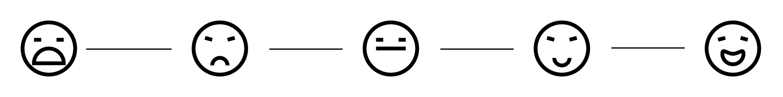
Map Interview
16
USER FEELING
Persona:
Variable: 1. Dengan adanya fitur pencarian tukang bangunan dengan melalui seleksi apakah memudahkan anda dalam kebutuhan proyek anda?
Scale 1: Easy | Scale 2: | Scale 3: Just Normal | Scale 4: | Scale 5: Easy
Respondent: 1. 2. | Respondent: 1. 2. | Respondent: 1. 2. | Respondent: 1. 2. | Respondent: 1. 2.
Variable: 2. Apakah anda merasa puas dengan adanya fitur desain rumah dalam memvisualisasikan proyek kontruksi anda dengan lebih baik?
Scale 1: Not Satisfied | Scale 2: | Scale 3: Just normal | Scale 4: | Scale 5: satisfied
Respondent: 1. 2. | Respondent: 1. 2. | Respondent: 1. 2. | Respondent: 1. 2. | Respondent: 1. 2.

Slide 28
Map Interview
16
USER FEELING
Persona:
Variable: 3. Apakah anda merasa mudah melakukan pencarian perbaikan bangunan dan material bangunan dalam aplikasi ini?
Scale 1: Dificult | Scale 2: | Scale 3: Just normal | Scale 4: | Scale 5: Easy
Respondent: 1. 2. | Respondent: 1. 2. | Respondent: 1. 2. | Respondent: 1. 2. | Respondent: 1. 2.
Variable: 4. Apakah anda mudah memahami perencanaan bangunan didalam aplikasi ini
Scale 1: Dificult | Scale 2: | Scale 3: Just normal | Scale 4: | Scale 5: Easy
Respondent: 1. 2. | Respondent: 1. 2. | Respondent: 1. 2. | Respondent: 1. 2. | Respondent: 1. 2.
Variable: 5. Apakah anda merasa puas dalam membuat proyek pembangunan anda dalam aplikasi ini?
Scale 1: Not Satisfied | Scale 2: | Scale 3: Just normal | Scale 4: | Scale 5: satisfied
Respondent: 1. 2. | Respondent: 1. 2. | Respondent: 1. 2. | Respondent: 1. 2. | Respondent: 1. 2.

Slide 29
Significant Behaviour Patterns
2
OBSERVED BEHAVIORAL VARIABLE
SCALE
PERCENTAGE
Dengan adanya fitur pencarian tukang bangunan dengan melalui seleksi apakah memudahkan dalam kebutuhan proyek anda?
Apakah anda merasa puas dengan adanya fitur desain rumah dalam memvisualisasikan proyek konstruksi dengan lebih baik?
Apakah anda merasa sulit melakukan pencarian perbaikan bangunan dan material bangunan dalam aplikasi ini??
Apakah anda mudah memahami perencanaan bangunan didalam aplikasi ini?
Apakah anda merasa puas dalam membuat proyek pembangunan anda dalam aplikasi ini?
Mudah Biasa Saja Sulit
Puas Biasa Saja Tidak Puas
Mudah Biasa Saja Sulit
Mudah Biasa Saja Sulit
Puas Biasa Saja Tidak Puas
100% 0% 0%
80% 20% 0%
80% 20% 0%
60% 40 % 0%
80 % 20 % 0%

Slide 30
Pattern Explanation
6
Explain the percentage results from interview results to personas :
Variabel pertama: 100% menjawab Senang, 0% menjawab Netral, 0% menjawab Tidak Senang.
Variabel Kedua : 80% menjawab Senang, 20% menjawab Netral, 0% menjawab Tidak Senang.
Variabel ketiga : 80% menjawab Senang, 20% menjawab Netral, 0% menjawab Tidak Senang
Variabel keempat : 60% menjawab Senang, 40% menjawab Netral, 0% menjawab Tidak Senang.
Variabel kelima : 80% menjawab Senang, 20% menjawab Netral, 0% menjawab Tidak Senang

Slide 31





Synthesize Characteristics And Relevant Goals
8
PATTERN
Persona:
Variable: 1
 | 100% | ___% | ___% | ___% | ___%
Variable: 2
 | 80% | ___% | 20% | ___% | ___%
Variable: 3
 | 80% | ___% | 20% | ___% | ___%
Variable: 4
 | 60% | ___% | 40% | ___% | ___%
Variable: 5
 | 80% | ___% | 20% | ___% | ___%

Slide 32
Synthesize Explanation
14
Berdasarkan data SYNTHESIS CHARACTERISTIC AND RELEVANT GOAL didapatkan pola Adapun penjelasannya adalah sebagai berikut :
Variabel 1, Pada stakeholder terdapat 100% persona yang termudahkan dengan adanya fitur pencarian tukang yang terekomendasikan dalam memenuhi pengerjaan proyek mereka.
Variabel 2, Pada stakeholder terdapat 80% persona yang puas bahwa fitur desain bangunan yang ada dalam aplikasi pemesanan jasa tukang bangunan ini membantu mereka dalam memvisualisakan proyek mereka kepada tukang bangunan. 20% merasakan biasa saja pada fitur ini.
Variabel 3, Pada stakeholder terdapat 80% merasa puas bahwa fitur pencarian perbaikan bangunan dan pembelian material dapat membantu pengerjaan proyek mereka. Dan 20% persona biasa saja pada fitur ini.
Variabel 4, Pada stakeholder terdapat 60%% menyadari bahwa pemakaian aplikasi ini mudah dalam penggunaannya. namun 40%% persona biasa saja pada masalah ini.
Variabel 5, Pada stakeholder terdapat 80% persona yang merasakan keefektifan aplikasi Le Busier ini saat digunakan untuk membantu pengerjaan proyek bangunan mereka. namun 20% persona merasakan biasa saja pada masalah ini.

Slide 33
Want your
users to fall in
love with your
designs? Fall in
love with your users.
Dana Chisnell

Slide 34
Check for Redundancy and Completeness
2
Is there anything missing from the personas mappings, characteristics and objectives that needs to be added?
If so, please specify: No
To satisfy stakeholder assumptions or requests, does any other persona need to be added?
If so, please specify which persona should be added:
Are they any two personas that differ only as to social-demographic variables?
If so, please specify what decision is to be taken:
Remove one of the personas. If so, specify which one:
Examine characteristics more thoroughly and differentiate personas.:
Are all created personas significantly different?
If so, please state which personas are alike:
Overall, are the created personas representative enough of the diversity of real-world behavior and needs?
Iya, Karena persona yang ada telah dipakai sudah memenuhi penelitian untuk menggali respondensi

Slide 35
Expand Description and Variable
4
TODAY I AM FEELING...
More Spirit
TODAY I AM GOTING TO...
Prepare Your Needs
TODAY I AM LOOKING FORWARD TO...
Today and afterward I will read a lot of journals
MY AFFIRMATION TODAY
Pursue the future as if you still have 1000 years to live and worship as if you have only 1 day left to live

Slide 36
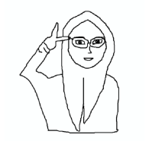
Persona
16
Persona name: Meylinda
Roles & tasks:User Apps
Age: 28
Profession: Notary Public
User quote:
continue to be ambitious with the spirit of 45
Personality traits/ behaviour: Orang yang membutuhkan personal dalam membuat proyek rumah pribadinya namun kesulitan dalam pencarian jasa tukang bangunan.
Lifestyle:
Motivation: Keep Going
Skill & Knowledge:
Novice (browsing, email)
Intermediate (social media)
Proficient (manage website)
Expert (programing complex web)
Authority (publish influential research)
Other Skill & Knowledge:
Segment:
Menginginkan pemesanan jasa tukang bangunan
dengan mudah juga dalam penyesuaian kebutuhan
yang diiginkanya
Sketch persona:

Slide 37
To create a memorable design, you need to start with a thought that’s worth
remembering.
Thomas Manss

Slide 38




Customer Journey Mapping
50
1
Decide on a target customer persona and the scope of the journey to be explored today.
Give them a visual representation, name and description.
2
Use sticky notes to build a back story, including the customer's reasons for taking this particular journey.
3
Ideally, 1 persona = 1 journey map. Duplicate these pages to repeat the exercise for another persona.
Key Attribute
Short Description
Meylinda
Seorang PNS yang ingin membangun rumah pribadinya, namun kesulitan dalam mencari tukang bangunan yang terbaik di bidangnya
Add your thought here
Add your thought here
Persona 1 [Insert persona's name here]
Needs
Challenges
Meylinda membutuhkan platform yang terintegrasi dengan pencarian tukang yang bedasarkan spesialisasi dan portofolio dengan lengkap guna mendapatkan tukang yang profesional yang tepat
Pemahaman terhadap faktor pendorong dalam menggunakan aplikasi dan memilih tukang bangunan merupakan kunci yang memungkinkan keterlibatan dalam faktor keamanan, kenyaman dan kualitas
Add your thought here
Add your thought here
Opportunities
Peningkatan Fungsionalitas Desain dengan menyediakan lebih banyak alat dan opsi desain yang memungkinkan pengguna untuk merancang rumahnya dengan lebih rinci. penyediaan panduan langkah penggunaan tutorial tentang bagaimana memulai proyek kontruksi atau desain rumah. Adanya opsi untuk menyimpan preferensi dan desain sebelumnya guna mudah dalam mengaksesnya untuk proyek lainnya yang akan datang.
Add your thought here

Slide 39




50
Persona 1
4
Describe the persona's journey in the first 3 rows, using one sticky note per action. "User actions" pertain to activities; "touchpoints" are interaction points like a website or email; and "pain points" refer to frustrations, errors and bottlenecks.
5
In the "emotions" row, move the dots up or down the colored spectrum to visually show how the persona's emotional experience rises and falls throughout the journey. Positive peaks = delight, while sudden drops = frustration.
6
In the final row, brainstorm possible solutions or areas of opportunity to improve the persona's experience.
Awareness
Consideration
Purchase
Onboarding
Advocacy
User Actions
Add your thought here
Menu pencarian perbaikan bangunan
Menu Design Bangunan
Menu Pembelian Material
Menu tutorial dan chat
Menu Pencarian Tukang Bangunan
Add your thought here
Add your thought here
Add your thought here
Add your thought here
Ada 2 pilihan menu di
pencarian tukang yaitu
harian dan borongan
Klik dibagian menu perbaikan dimenu utama
Klik dibagain Menu Designdimenu utama
Klik dibagian Materiak
dimenu utama
Klik dibagian Menu Tutorial dan Chat
dimenu utama
Touchpoints
Pain points
Di menu Tutorial Penjelasan yang diberikan
hanya sebatas pengenalan
tentang kontruksi bangunan
D e l i g h t e d
Emotions
F r u s t r a t e d
Possible Solutions

Slide 40
Usability rules the Web. If customers can't find a product, they will not buy it.
Jakob Nielsen

Slide 41
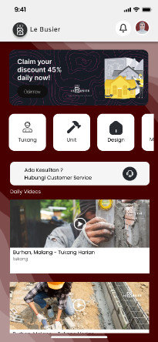
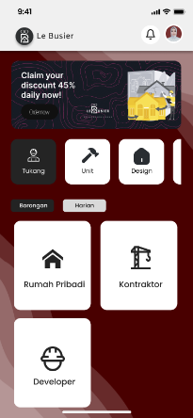
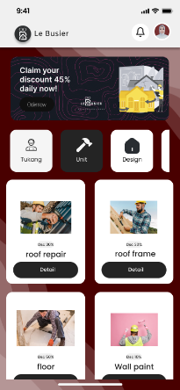
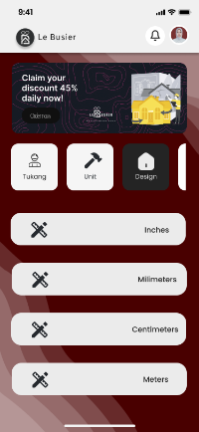
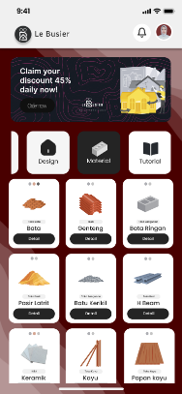
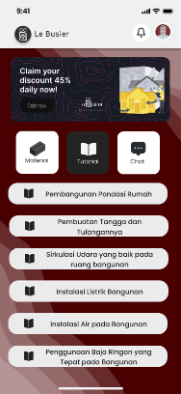
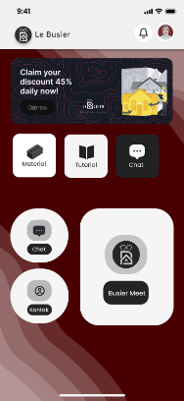
User Scenario and Stories
13
User dapat memilih menu yang
akan digunakan dan ditampilan
menu awal menampilkan informasi berita kontruksi dan video yt terbaru serta kontak CS
Persona dapat memesan jasa tukang bangunan harian atau borongan di menu tukang
Dibagian menu unit pengguna dapat memilih perbaikan unit sesua dengan kebutuhan
Dibagian menu unit pengguna dapat memilih perbaikan unit sesua dengan kebutuhan
Persona dapat memesan material didalam menu material sesuai dengan kebutuhan proyek
Menu Tutorial hanya menampilkan
Informasi dan langkah-langkah mengenai pengerjaan proyek bangunan
Dalam menu Chat pengguna dapat massage tukang atau mitra yang bekerja sama, dan dapat menggunakan fitur Meet didalamnya yang dapat video virtual dan persentasi online perihal proyek

Slide 42
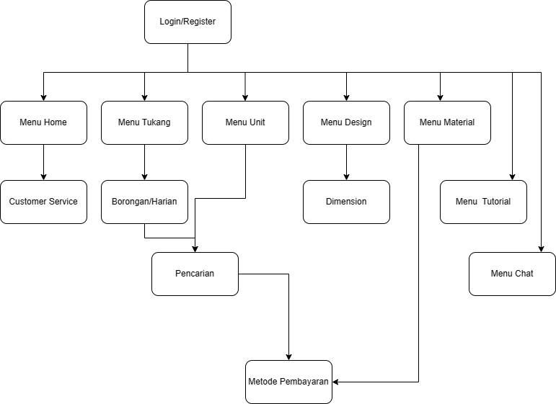
Sitemap
2

Slide 43

Wireframing
16
Screen name:
Main Menu
Component:
Logo Lebusier
Button Notification
Button Profile
Button Disc
Frame Disc
Button Icon Menu
Contact Person Customer Service
Daily Video
Heuristic violated:
Tampilan pertama kali ketika user masuk kedalam aplikasi

Slide 44

Wireframing
16
Screen name:
Menu Tukang
Component:
Logo Lebusier
Button Notification
Button Profile
Frame Disc
Button Menu
Button Borongan
Button Harian
Button Select Choice 1 Rumah Pribadi, Kontraktor or Developer
Heuristic violated:
Menu Jasa tukang dibedakan menjadi 2 fitur borongan dan harian bedasarkan keinginan user dari stiky note sebelumnya.

Slide 45
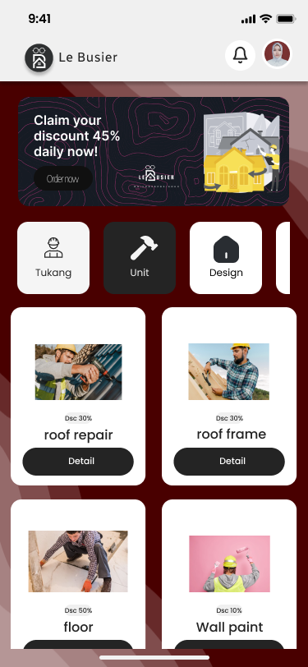
Wireframing
16
Screen name:
Menu Unit
Component:
Logo Lebusier
Button Notification
Button Profile
Frame Disc
Button Menu
Button Detail repair building
Heuristic violated:
Tampilan menu unit (Perbaikan bangunan) yang dimana pengguna ditunjukkan banyak jenis perbaikan yang dapat memenuhi kebutuhan perbaikan pengguna

Slide 46

Wireframing
16
Screen name:
Menu Design
Component:
Logo Lebusier
Button Notification
Button Profile
Frame Disc
Button Menu
Button Dimension Inchies
Button Dimension Milimeters
Button Dimension Centimeters and Meters
Heuristic violated:
Tampilan pertama kali ketika user masuk kedalam menu design

Slide 47


Slide 48

Qual & Quant
12
QUALITATIVE RESEARCH
QUANTITATIVE RESEARCH
Focus on "why"
Focus on "how many" & "how much"
Inform design decisions
Evaluate the usability of an existing site
Identify usability issuesand find solutions
Track usability over time
Findings based on the researcher’s impressions, interpretations, and prior knowledge
Compare site with competitors
USER REVIEWS
Alasan saya menggunakan penelitian quantitative karena dengan menggunakan metode ini dapat memfokuskan dengan lebih mendalam tentang experience dan fitur-fitur bagi pengguna. Salah satunya memakai AB Testing yaitu metode yang cocok digunakan pada pengecekan sistem aplikasi Lebusier yang fungsinya untuk memahami experience, mengidentifikasikan kebutuhan, dan sebagai alat pembanding erhadap sistem sejenis dengan sistem aplikasi yang sudah terbaru berdasarkan apa yang dibutuhkan oleh
pengguna. Untuk langkahnya yaitu dengan membuat user story yang sesuai dengan apa yang dibutuhkan pengguna dengan contoh dapat membantu memvisualisasikan proyeksi mereka kepada tukang bangunan sebelum dikerjakan. Setelah user story dikumpulkan maka selanjutnya akan dilakukan wawancara kepada persona tentang kebutuhan apa saja yang dibutuhkan dan dilanjutkandengan perbandingan tentang fitur-fitur dan kebutuhan persona.

Slide 49
AB Testing
30
Variable: 1
 | 80% | ___% | 20% | ___% | ___%
Variable: 2
 | 80% | ___% | 20% | ___% | ___%
Note:
Note:
Pada prototype ini user lebih merasakan termudahkan karena tampilan menu awal yang menampilkan Kontak CS dan Daily Videos yang terbaru tentang masalah dunia kontruksi
Pada prototype ini user merasa puas karena termudahkan dengan adanya 2 pilihan yaitu borongan atau harian

Slide 50
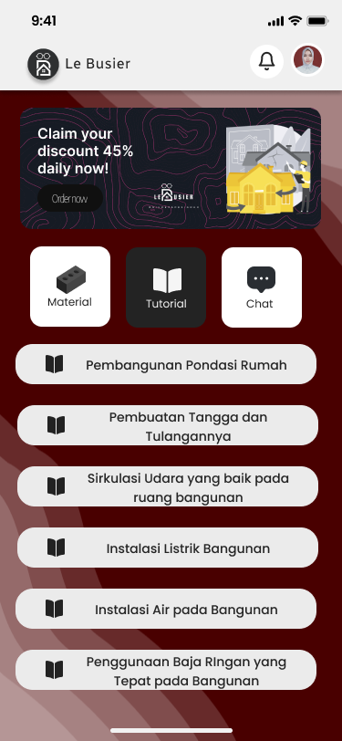
AB Testing
30
Variable: 1
 | 80% | ___% | ___% | ___% | 20%
Variable: 2
 | 100% | ___% | ___% | ___% | ___%
Note:
Note:
prototype ini user lebih merasakan
senang karena tampilan ini simple dan menarik
Pada prototype ini user merasa puas
karena tampilan pilih dimensi ukuran fitur design banguna lebih mudah dipahami dan simple.

Slide 51
Verification
4
PERSONAS
EXPLANATION
HYPOTHESES
H1
H2
H3
H4
H5
Orang yang memiliki masalah pada pengerjaan proyek pembangunan
Dari hasil sistem diatas, jika dilakukan uji banding dengan aplikasi yang sejenis, user story sudah cukup merasakan puas terhadap dibuatnya aplikasi dengan fitur Halaman pertama, pencarian tukang bangunan, perbaikan unit, Desain bangunan, toko material, tutorial kontruksi dan chat komunikasi mitra yang sudah sesuai dengan apa yang diharapkan oleh user story dan dapat berfungsi sesuai dengan kegunaanya

Slide 52
Objective Explanation
4
Alasan saya halaman pertama dibuat menu yang simpel menampilkan Kontak CS agar memudahkan user untuk menggunakan aplikasi ini dan dapat bertanya jika kesulitan, terkadang juga ada user memerlukan pengenalan terhadap kontruksi bangunan untuk keberlangsungan proyek bangunan yang akan mereka buat. Untuk menu tukang langsung saya tampilkan fitur borongan atau harian yang dimana dapat menyesuaikan jenis pemesanan jasa tukang bedasarkan kebutuhan pengguna dalam besar atau kecilnya proyek yang dikerjakan. Dimenu Unit ditunjukkannya banyak macam jenis perbaikan unit bangunan yang dimana memudahkan pengguna dalam memilih jenis pengerjaan yang hanya saja berbeda dengan fitur harian yang dimana harian dapat leluasa dalam memilih pengerjaan perbaikan bangunan namun tidak lebih terperinci karena tukang yang dicari otomatis bedasarkan tukang yang keahliannya umum bukan tukang yang terfokuskan keahliannya kedalam satu jenis kebutuhan. bagian menu desain bangunan ditampilkan 4 pilihan yang dimana untuk memilih dimensi ukuran gambar kerja desain pengguna. untuk menu material pengguna ditunjukkan banyak material yang disediakan juga beberapa bekerjasama dengan distributor terkenal seperti IKEA dan Informa. pada menu tutorial menampilkan beberapa informasi mengenai tahapan kontruksi bangunan mulai dari dasar untuk pemilik proyek bangunan tau tahapan yang benar jika saling bertukar informasi dengan pihak jasa kontruksi bangunan. dan yang terakhir menu chat ini terdapat 3 fitur didalamnya yaitu massage, kontak dan Meet Online dengan pihak jasa pekerja.

Slide 53
Objective Behavioral Variables
4
OBSERVED BEHAVIORAL VARIABLE
SCALE
Kemudahan pembuatan proyek dalam mencari tukang yang terekomendasikan
Kemudahan pembuatan proyek dalam mengkomunikasikan atau memvisualisasikan gambaran yang diinginkan pemohon kepada jasa tukang bangunan
kepuasan pengguna dalam pemanfaatan fitur perbaikan unit bangunan dan pembelian material
Kemudahan pengguna dalam memahami tahapan tahapan pembuatan bangunan
90% sudah diwakili oleh user story meylinda
90% sudah diwakili oleh user story Anang
90% sudah diwakili oleh user Yoga
90% sudah diwakili oleh user hafiz

Slide 54
Acceptance Criteria
45
Positive Case
Given | When | Then | User Interface
Pengguna membuka menu tukang | dapat menekan tombol fitur borongan dan harian. Saat melakukan klik pada fitur borongan akan menampilkan 3 jenis pembuatan bangunan bedasarkan kebutuhan pengguna | Aplikasi menampilkan tampilan fitur jasa tukang pada menu tukang Borongan Tipe: String 32 Karakter Harian Tipe: String&Interger 10-30 Karakter

Slide 55
Acceptance Criteria
45
Positive Case
Given | When | Then | User Interface
Pengguna membuka menu unit | Menekan tombol menu unit pencarian perbaikan bangunan dan renovasi | Aplikasi menampilkan tampilan fitur perbaikan unit bangunan dan renovasi pada menu unit

Slide 56
Acceptance Criteria
45
Positive Case
Given | When | Then | User Interface
Pengguna membuka menu Design | User menekan tombol menu Design untuk mendesain bangunan yang akan dikerjakan | Aplikasi menampilkan pilihan ukuran dimensi yang digunakan untuk menentukan ukuran dimensi pada gambar kerja pengguna pada fitur desain rumah Inchies Tipe: String 6 Karakter Milimeters Tipe: nteger 10 Karakter Centimeters Tipe: nteger 10 Karakter Meters Tipe: nteger 6 Karakter

Slide 57
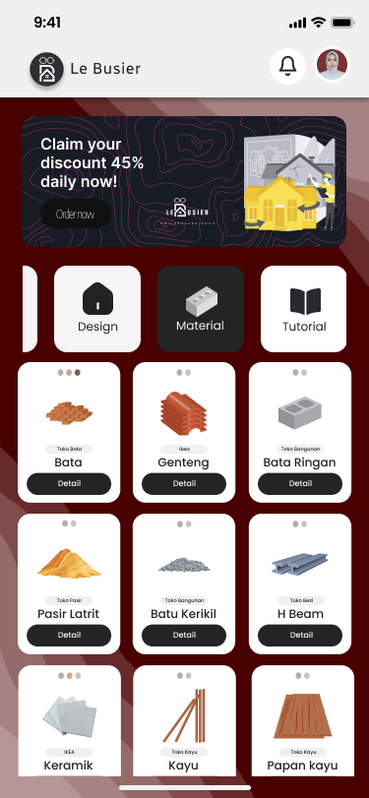
Acceptance Criteria
45
Positive Case
Given | When | Then | User Interface
Pengguna membuka menu material | User dapat menekan tombol menu material untuk membuka toko material pada aplikasi | Aplikasi menampilkan tampilan fitur penjualan material yang terekomendasikan melalui kerjasama dengan mitra terkenal

Slide 58


Slide 59
Follow up
10
Memastikan antarmuka pengguna aplikasi Lebusier tetap sederhana dan intuitif. Melalui perbaikan desain yang lebih jelas dan panduan yang mudah dipahami, kami bertujuan untuk membuat pengguna, terutama seperti Meylinda, merasa lebih nyaman dan percaya diri dalam menggunakan setiap fitur aplikasi. Meningkatkan fitur komunikasi antara pengguna dan tukang bangunan. Langkah ini mencakup memfasilitasi dialog yang lebih efisien, menyediakan opsi untuk tanya jawab, dan memastikan bahwa pengguna dapat dengan mudah mengomunikasikan preferensi dan pertanyaan mereka kepada para profesional konstruksi.

Slide 60

UXJourney
the
The process to optimize your resource for the quality User Requirement
From Developer for Developer

